Slide 1
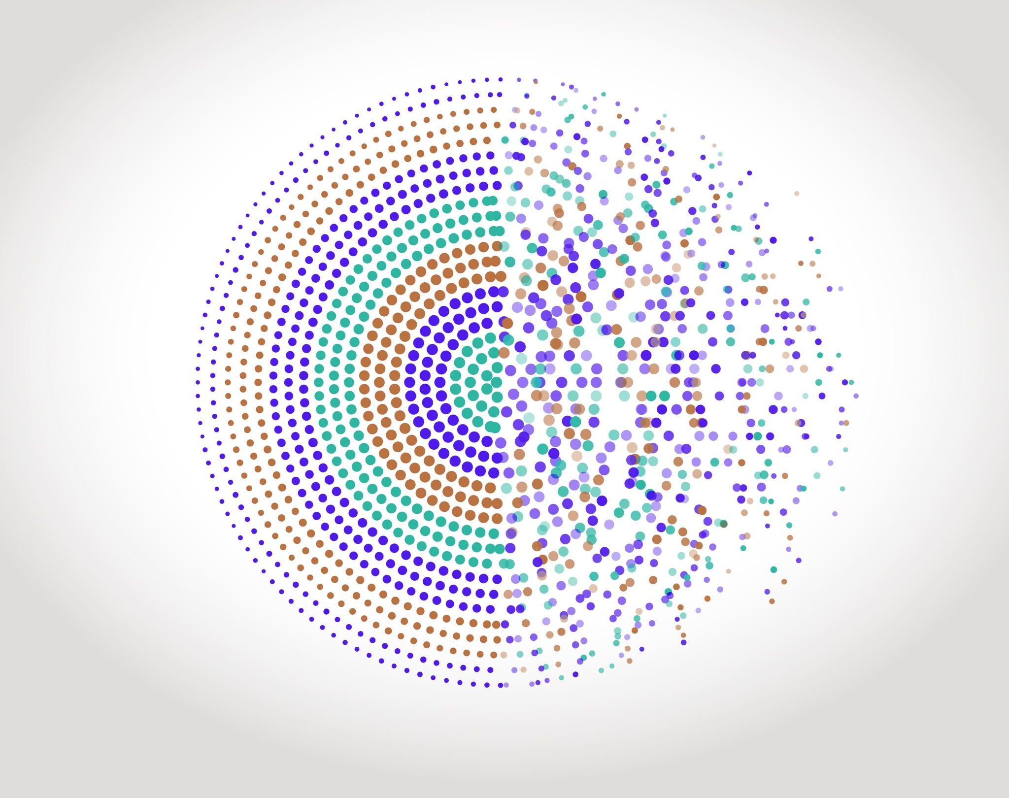

Outils numériques, pour quoi faire ?
Outils Numériques / Semestre 5 / Institut d’Optique / B0_0

Slide 2
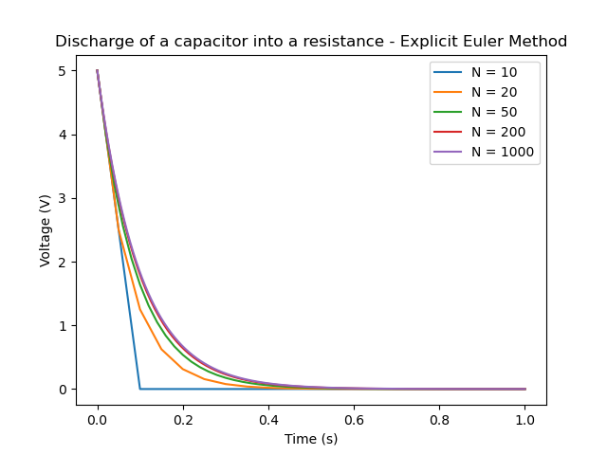
Outils numériques, intérêts
Résolution d’équations / de systèmes d’équations
Symbolique
Numérique
Simulation de modèles physiques / mathématiques
Affichage et mise en forme de données
Traitement de données

Slide 3
Outils de travail
Outils Numériques / Semestre 5 / Institut d’Optique / B0_0

Slide 4
Objectifs pédagogiques du module
TO DO

Slide 5





Outils numériques
Utilisation de Python
Anaconda 3
Python 3.9 (ou supérieur)
Spyder 5
Exemples en C/C++
GCC / MingW
CodeBlocks 17 (ou sup.)

Slide 6

Ressources en ligne
Site du LEnsE
lense.institutoptique.fr/python/
lense.institutoptique.fr/outils_nums/
GitHUB
github.com/IOGS-Digital-Methods

Slide 7
GIT et versionning
Outils Numériques / Semestre 5 / Institut d’Optique / B0_0

Slide 8
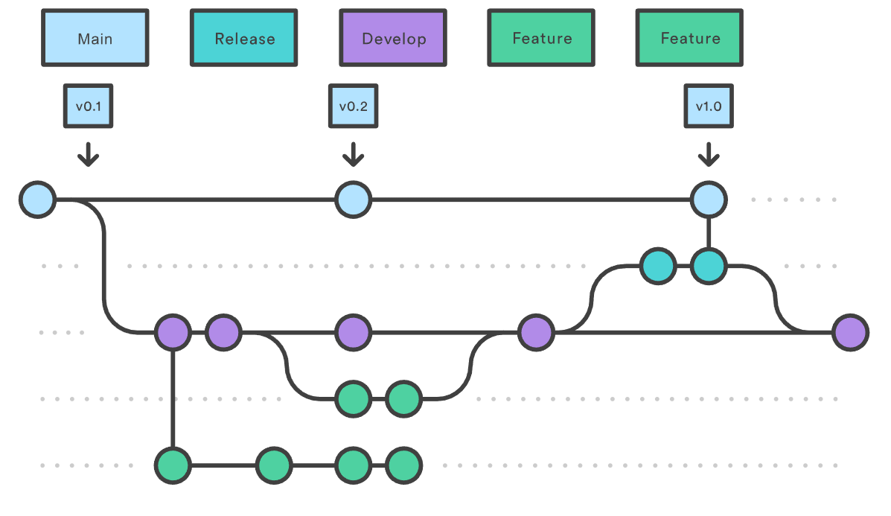
GitHub
Gestion de versions
Dépôts de fichiers
https://www.atlassian.com/fr/git/tutorials/comparing-workflows/gitflow-workflow

Slide 9
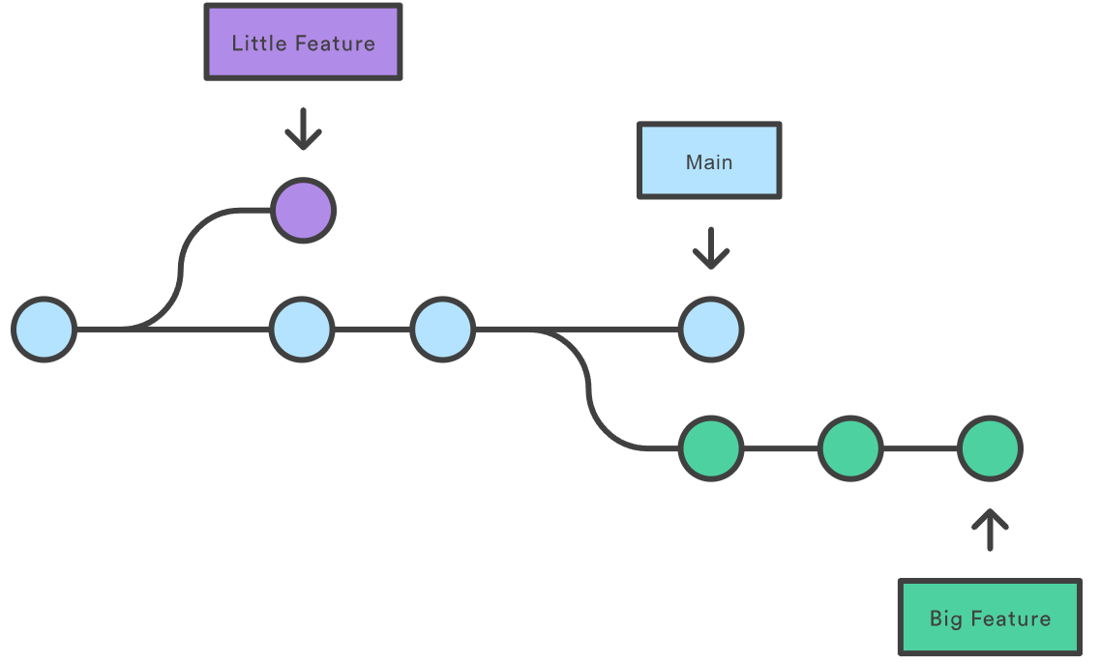
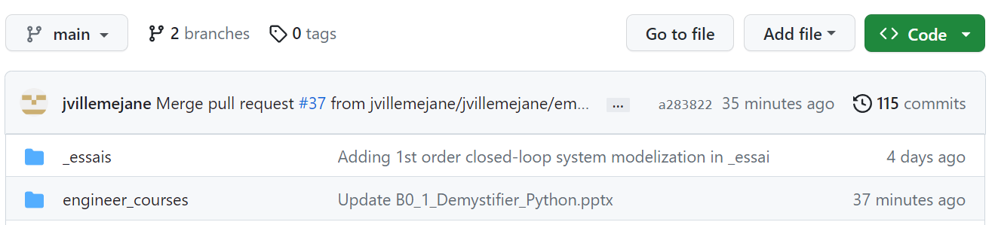
GitHub
serveur
local
Dépôt 1 (main)
fork
Dépôt 1
clone
Dépôt 1
user branch
pull request
modify / update
Dépôt 2
push
commit
merge
pull
ORGA1
USER
https://www.atlassian.com/fr/git/tutorials/using-branches

Slide 10
GitHub / Dépôts de SupOp
github.com/orgs/IOGS-Digital-Methods/
IOGS-LEnsE-embedded/
SupOpToolBox
Librairies Exemples
Python / C/C++ / Matlab
Librairies pour l’embarqué Systèmes électroniques
Engineer courses
Ressources / Cours Exemples
Outils Numériques
Classé par semestre
IOGS-LEnsE-interface-projects/
Dépôts des projets de 1A et 2A
Physics Demos

Slide 11
Méthodes de travail
Outils Numériques / Semestre 5 / Institut d’Optique / B0_0

Slide 12
Méthode de travail / Bonnes pratiques
Développement sous Python 3.9 (min) / Anaconda 3 / Spyder 5
Style de code selon le guide PEP 8 https://peps.python.org/pep-0008/
Style de commentaires et de documentation selon le guide PEP 257 https://peps.python.org/pep-0257/
Utilisation de bibliothèques standards (Numpy, Matplotlib, Scipy…)
Découpage en fonctions simples (fichiers .py séparés)

Slide 13

Méthode de travail / Bloc 0
Démystifier les langages de haut niveau
Quelques notions théoriques
Des exemples pratiques en Python (ou C/C++)

Slide 14

Phases d’apprentissage
S’ENTRAINER
Travail à réaliser
Résultats à faire valider par un.e encadrant.e durant la séance
Bonnes pratiques en programmation :
Code propre / documenté
Utilisation de fonctions
Présentation des résultats
Analyse et critiques des résultats (aspect physique/mathématique)

Slide 15

Approfondissement
ALLER PLUS LOIN
Travail pour approfondir les notions / Valider ses acquis
Résultats que vous pouvez soumettre par mail
Bonnes pratiques en programmation :
Code propre / documenté
Utilisation de fonctions
Présentation des résultats
Analyse et critiques des résultats (aspect physique/mathématique)

